Slide 1
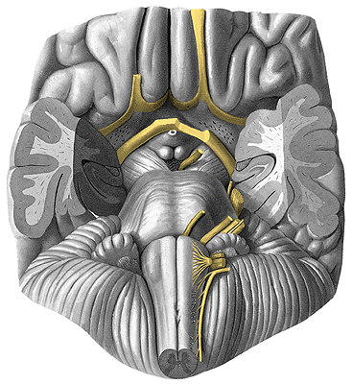
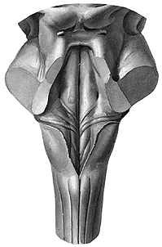
Mozkový kmen (truncus cerebri)

Slide 2
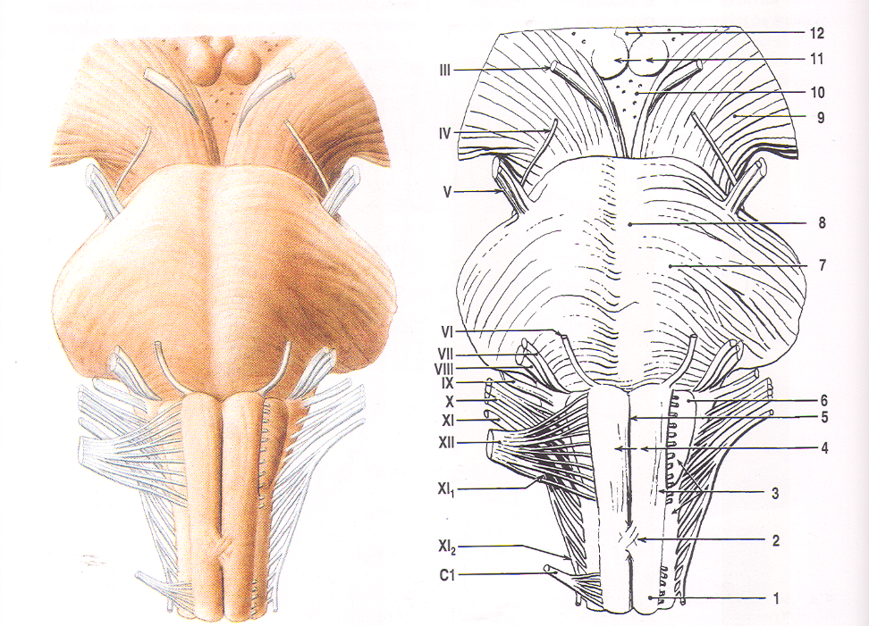
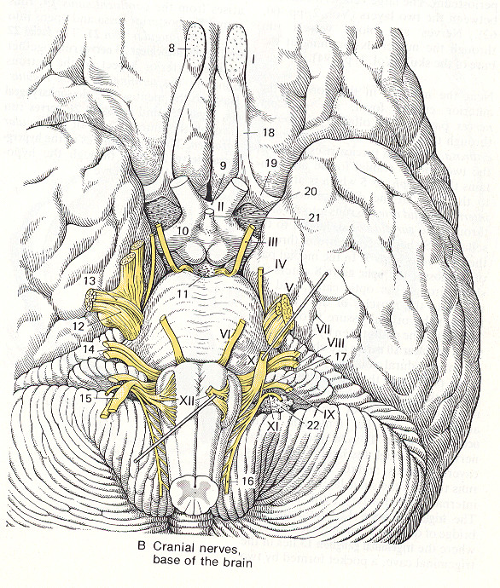
Mozkový kmen ad 2. Pons Varoli - je uložen mezi prodlouženou míchou a středním mozkem, délka asi 25 mm
Zdroj CN V., VI., VII., VIII., vycházejí ve štěrbině mezi pons Varoli a medulla oblongata (sulcus bulbopontinus)
a CN V. v úhlu mostomozečkovém, obsahuje formatio reticularis, ncll. pontis, vzestupné a sestupné
nervové dráhy

Slide 3
Ad 2. Pons Varoli (Varolův most) – zdroj CN V., VI., VII., VIII.
Ventrální pohled
Dorsální pohled
Rostrální část spodiny čtvrté komory mozkové (fossa rhomboidea)
Spojení s mozečkem (cerebellum):
skrze pedunculi cerebelares medii*
*
*
Sulcus bulbopontinus (výstup n. abducens CN VI.;
n. facialis CN VII.; n. vestibulocochlearis CN VIII.)
Angulus pontocerebellaris = úhel mostomozečkový
(výstup n. trigeminus CN V.)
Sulcus basilaris (a. basilaris)
Foramen caecum
Na dně celé IV. komory mozkové jádra XII. – V. hlavového nervu

Slide 4
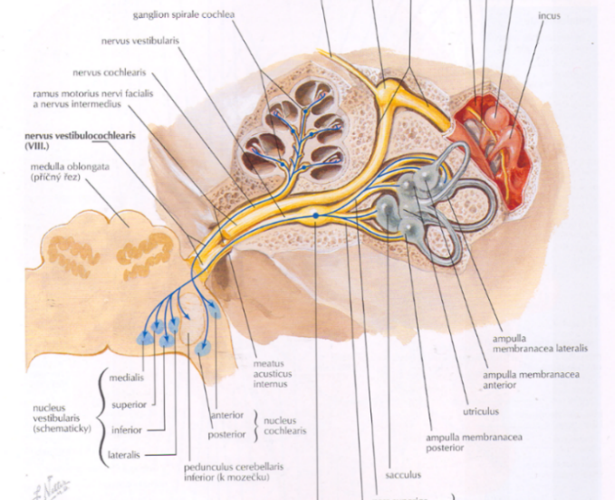
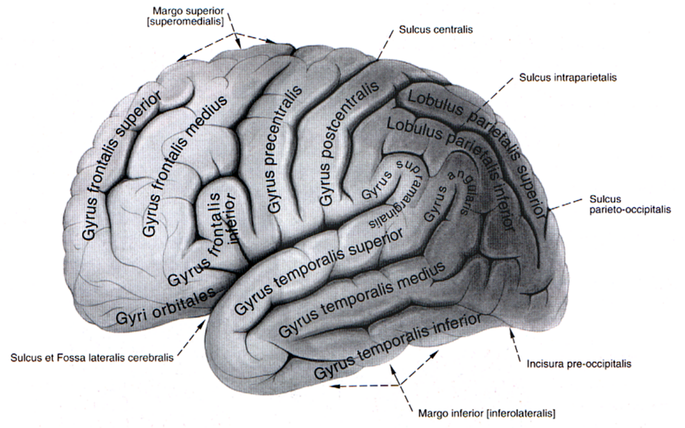
N. vestibulocochlearis (CN VIII)
pars cochlearis (sluchová – vnímání zvuků)
pars vestibularis (rovnovážná – informace o pohybech hlavy, orientace v prostoru)
Od smyslových buněk ve vnitřním uchu (I. neurony sluchové i vestibulární dráhy)
jdou vlákna skrze dno fundus acusticus internus, pak ve štěrbině mezi pons Varoli
a medulla oblongata do mozkového kmene – ve fossa rhomboidea mají jádra
v její nejlaterálnější části tzn. II. neurony sluchové a vestibulární dráhy – jejich neurity skrze mesencefalon
a meta- a thalamus – do capsula interna do kůry mozkové – do lobus temporalis area 41,42 a lobulus parietalis inferior
VII. facialis
VIII. vest.
VIII. cochl.
Dno fundus acusticus internus (pohled do porus acusticus dx)
FLM- fasciculus lg. medialis
Patologické procesy (záněty, hluk): až hluchota, závratě, nystagmus, poruchy stoje a chůze

Slide 5
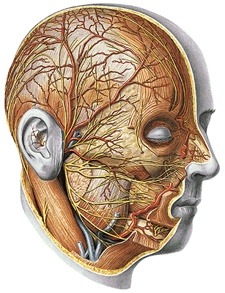
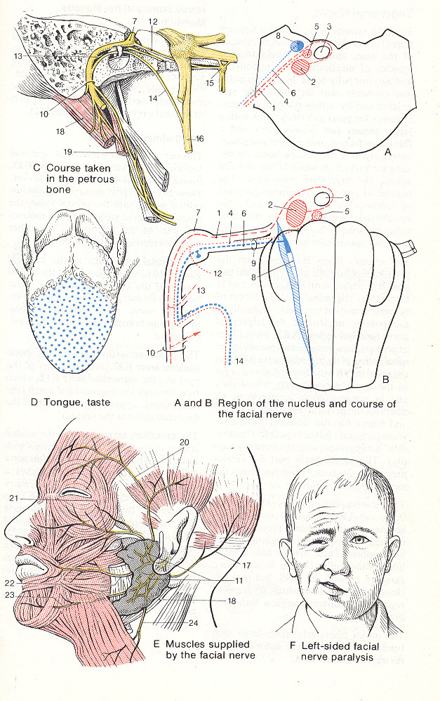
N. facialis (CN VII)
výstup z mozkového kmene v rýze mezi medulla oblongata a pons Varoli, laterálně od výstupu CN VI,
pak do meatus acusticus internus, do canalis n. facialis, skrze foramen stylomastoideum ven z lebky,
v gl. parotis tvoří jeho větve plexus parotideus pro mimické svaly
Jádra:
Zóna branchiomotorická (motorická jádra zejména pro mimické svaly) – ncl. originis
Zóna visceromotorická (ncl. originis dorsalis =ncl. salivatorius superior pro slinné žlázy s výjimkou gl. parotis, dále pro slznou žlázu, nosní žlázky, přepojovací ganglia pterygopalatinum a submandibulare)
Somatosenzorická – pseudounipolární buňky v ggl. geniculi (na rozhraní I. a II. úseku canalis n. facialis) – pro kůži boltce ušního
Viscerosenzorická – chuťové informace přicházejí z předních 2/3 jazyka

Slide 6
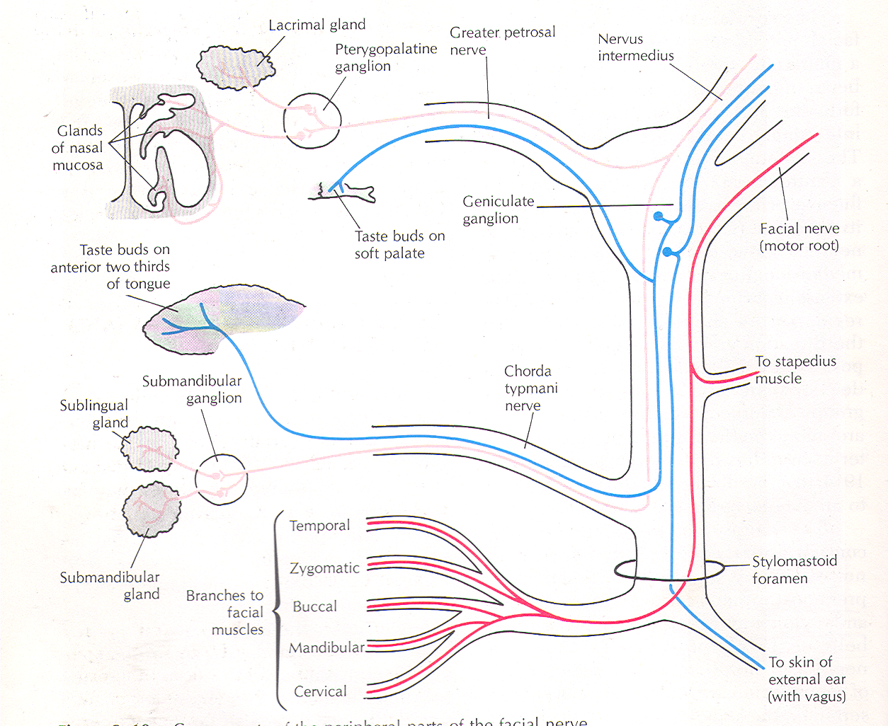
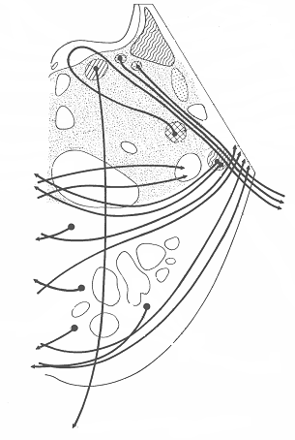
Uložení jader CN VII v pontu

Slide 7
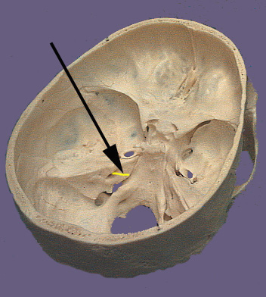
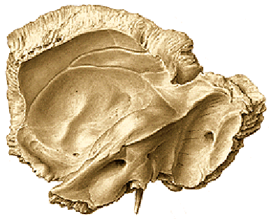
Os temporale dx – canalis n. VII

Slide 8
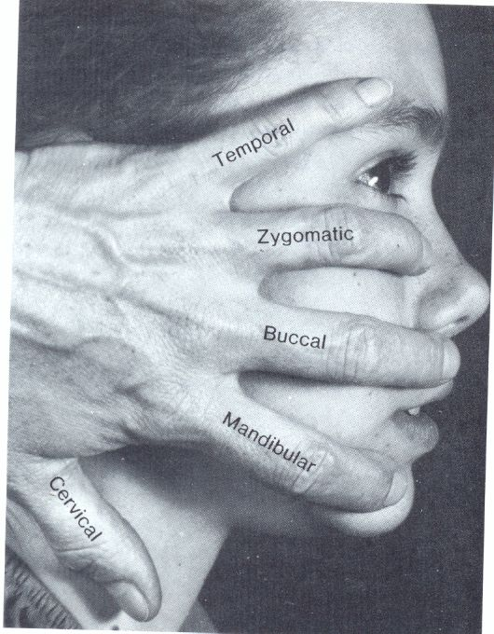
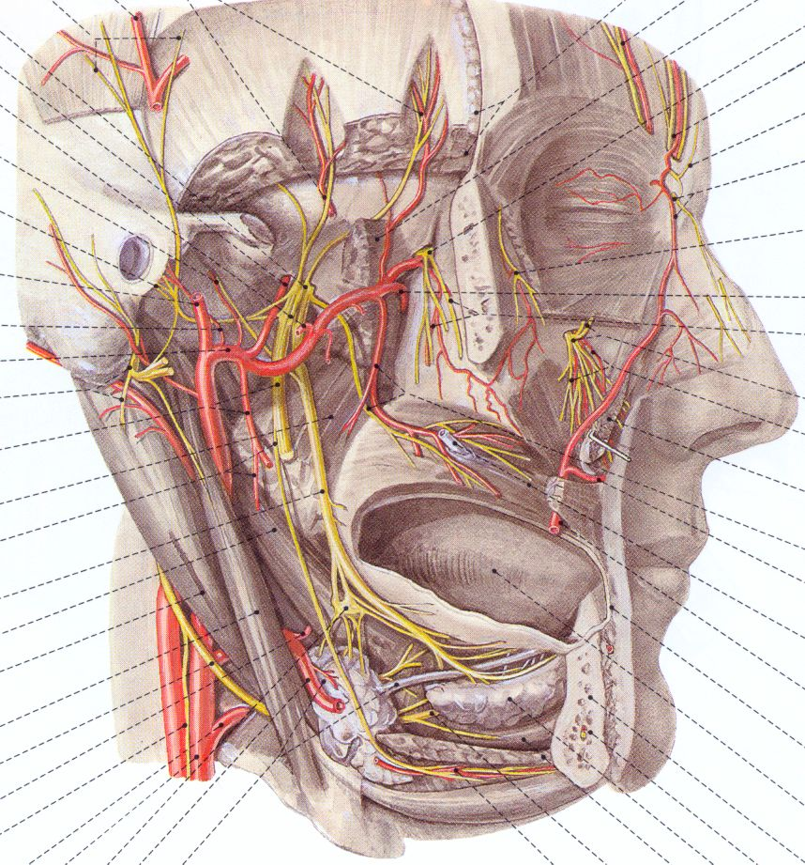
N. facialis
Větve:
1. Svalové větve (pro mimické svaly) - plexus parotideus;
r. colli pro m. platysma, dále svalové větve pro m. stylohyoideus a zadní bříško m. digastricus
n. stapedius pro m. stapedius ve středním uchu
2. Visceromotorické
a. n. petrosus major – přepojení v ggl. pterygopalatinum – vstup do n. zygomaticus, s n. lacrimalis do glandula lacrimalis
b. chorda tympani smíšená – výstup ve fissura petrotympanica, vstup do n. lingualis – přepojení v ggl. submandibulare – inervace gl. submandibularis a sublingualis
3. Viscerosenzorické (chuťové)
rr. linguales – ggl. geniculi na rozhraní 1. a 2. části canalis n. VII. – sbírá informace z předních 2/3 jazyka
4. Somatosenzorické – pseudounipolární buňky v ggl. geniculi (na rozhraní I. a II. úseku canalis n. facialis) – pro kůži boltce ušního

Slide 9
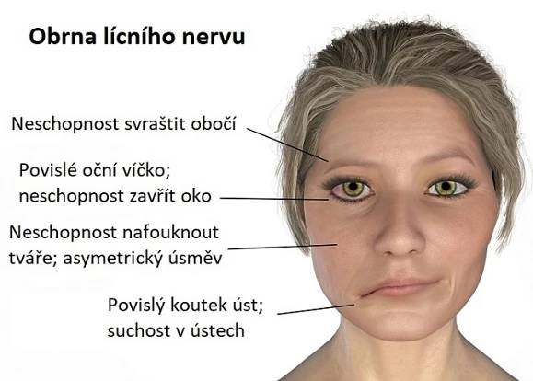
N. facialis
Motorická složka n. VII je zapojena také do několika reflexů (mrkacího, korneálního….)
Centrální obrna n. facialis - kontralaterální postižení svalstva kolem ústní štěrbiny – hybnost kolem oční štěrbiny je
zachována, protože část motorického jádra VII. pro tyto svaly dostává vlákna z obou hemisfér (dolní část jen z
protilehlé strany).
Periferní obrna – dle místa poškození - stejnostranně

Slide 10
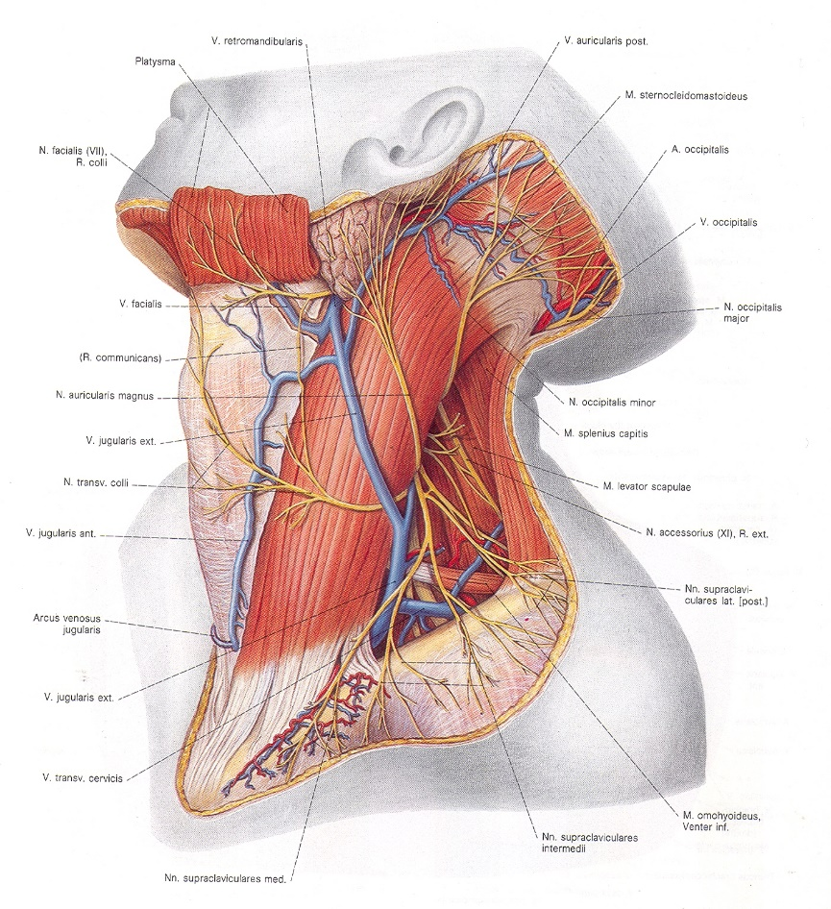
r. colli n. facialis a n. transversus z plexus cervicalis vytvářejí ansa cervicalis superficialis pro inervaci m. platysma

Slide 11
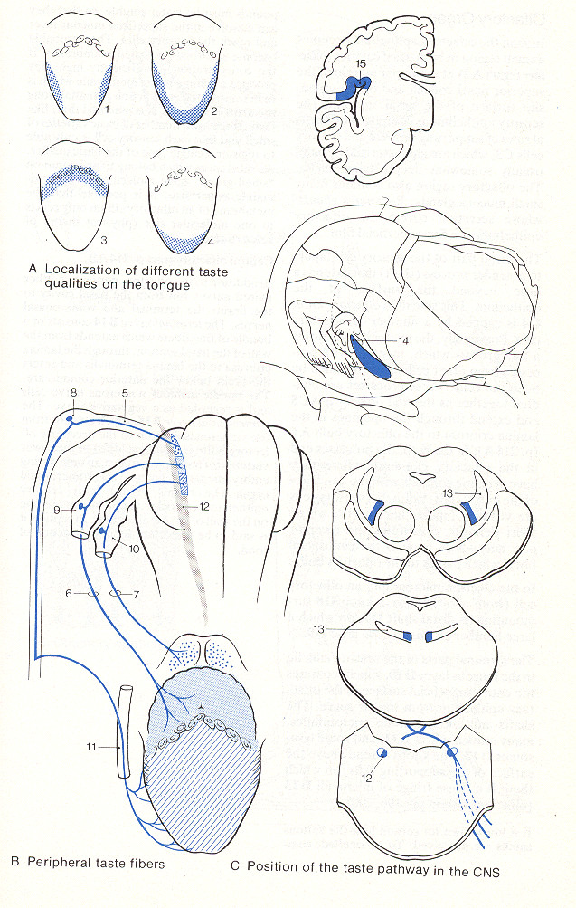
Chuťové vjemy - souhrn
Z ventrálních 2/3 jazyka – cestou chorda tympani n. facialis
Z dorsální 1/3 jazyka – cestou rr. linguales n. glossopharyngeus
Z oblasti epiglottis – cestou vláken n. vagus
Přepojení (interpolace) v ncl. gustatorius (část ncl. solitarius v medulla oblongata) – do thalamu – skrze capsula interna do chuťové korové oblasti area 43 v gyrus postcentralis

Slide 12
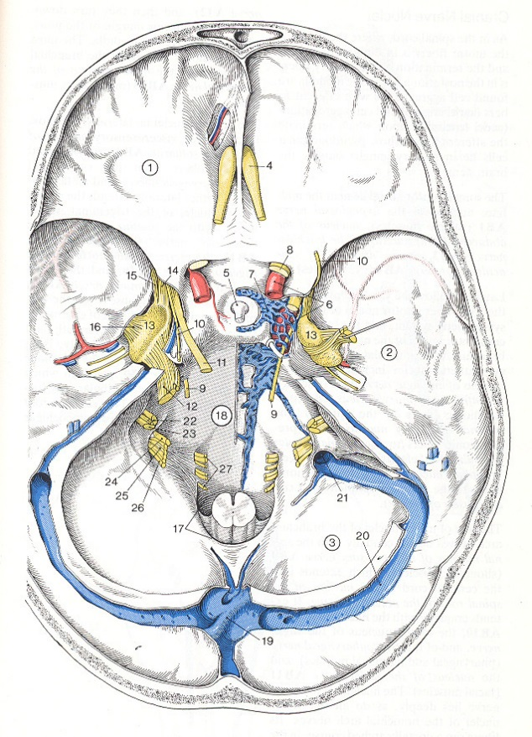
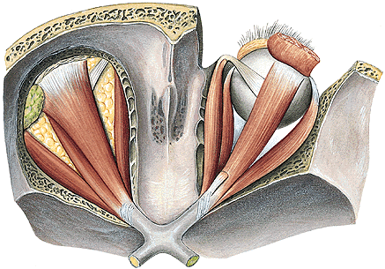
N. abducens (CN VI.)
(výstup z mozkového kmene v rýze mezi MO a pons Varoli u foramen caecum,
skrze sinus cavernosus, fissura orbitalis superior) – pro okohybný sval
m. rectus lateralis
Somatomotorická zóna
m. rectus lateralis (okohybný sval)

Slide 13
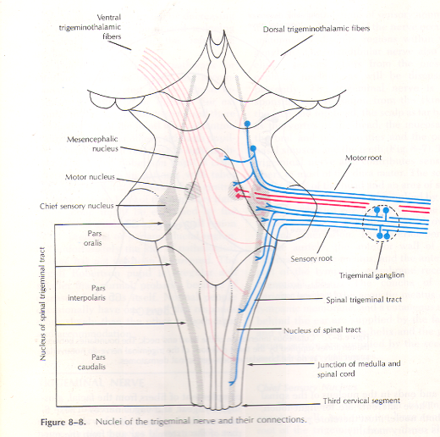
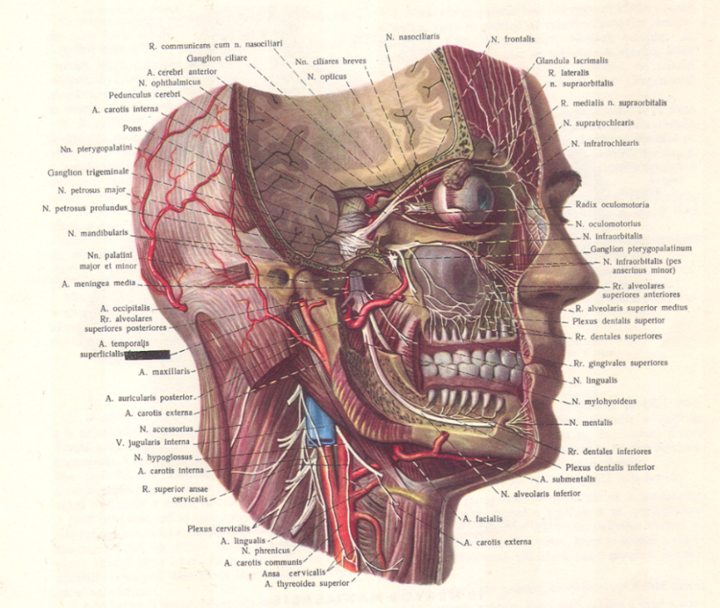
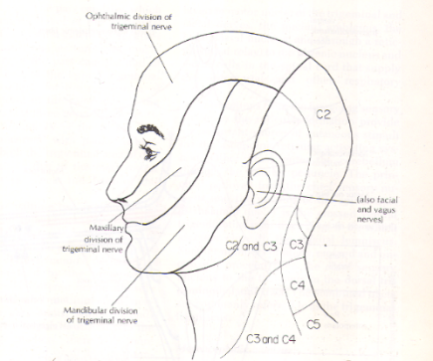
N. trigeminus (CN. V.) vystupuje z mozkového kmene na hranici mezi pons Varoli a pedunculus cerebellaris medius - úhel mostomozečkový (angulus pontocerebellaris)
jádra:
Somatosenzorické - ggl. n. trigemini (na apex pyramidis spánkové kosti) pro kůži obličeje, frontální a parietální krajiny až po interaurikulární čáru, dutinu ústní a nosní, očnici a pleny mozkové.
V mozkovém kmeni přepojení na specifických senzitivních jádrech – pak do thalamu – skrze capsula interna do area 3, 2, 1 v gyrus postcentralis
Branchiomotorická zóna – vlákna pro žvýkací svaly, m. mylohyoideus, přední bříško digastriku, m. tensor tympani a
m. tensor veli palatini
N. V má spojky s n. VII a n. IX

Slide 14
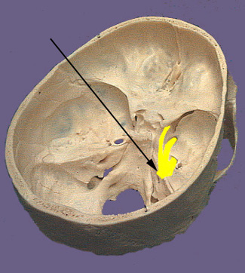
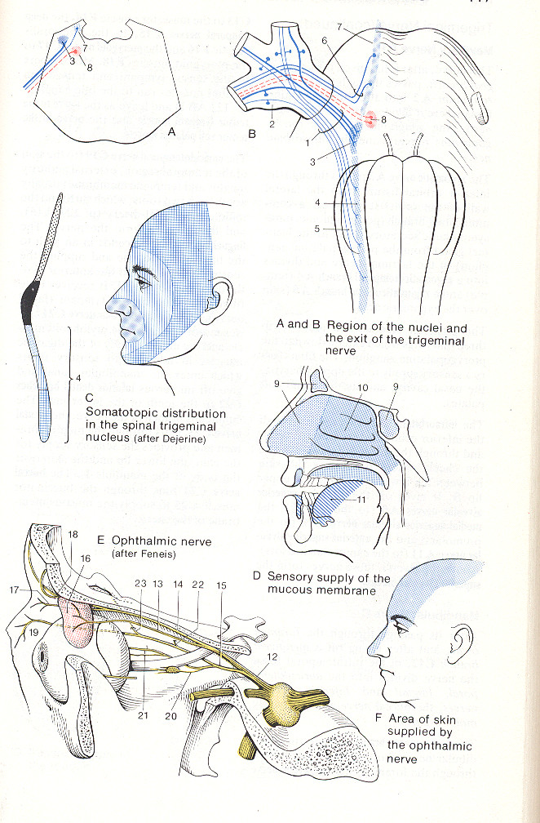
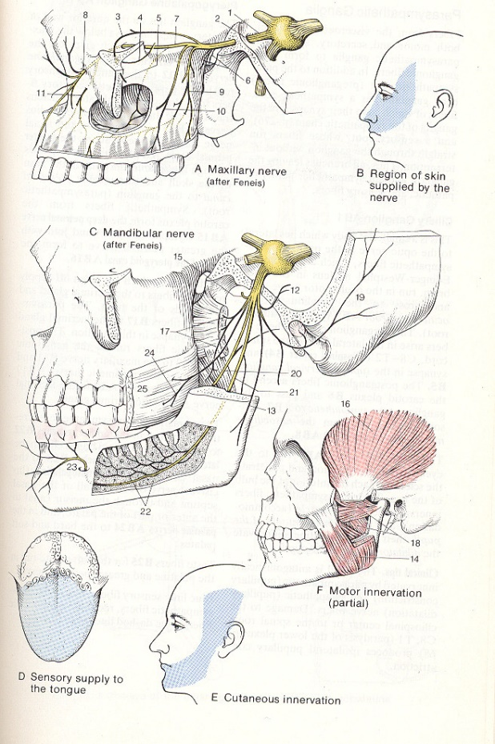
N. trigeminus (V. CN)
větve:
*n. ophtalmicus (skrze sinus cavernosus, fissura orbitalis
superior do očnice)
a) n. frontalis (n. supraorbitalis a supratrochlearis)
b) n. lacrimalis + přibírá axony z CN VII. pro gl. lacrimalis
c) n. nasociliaris (n. ethmoidalis ant., post., infratrochlearis…)
2. n. maxillaris (skrze foramen rotundum do fossa pterygopalatina)
n. zygomaticus
n. infraorbitalis (nn. alveolares sup. ant….)
rr. ganglionares – do ggl. pterygopalatinum
3. n. mandibularis (skrze foramen ovale)
Svalové větve ke žvýkacím svalům a k m. mylohyoideus, venter anterior m. digastrici a m. tensor veli palatini a m. tensor tympani
b) n. buccalis (pro kůži obličeje nad m. buccinator)
c) n. auriculotemporalis (přibírá visceromotorické větve z CN IX rr. parotidei…..)
d) n. lingualis + axony z VII. pro slinné žlázy s výjimkou gl. parotis
e) n. alveolaris inferior (nn. alveolares inferiores, +r. mylohyoideus)
*

Slide 15
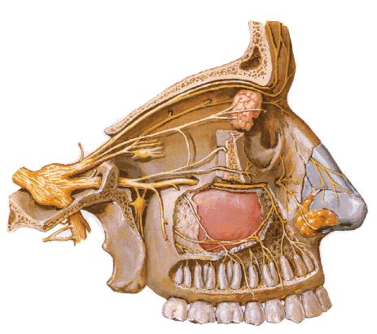
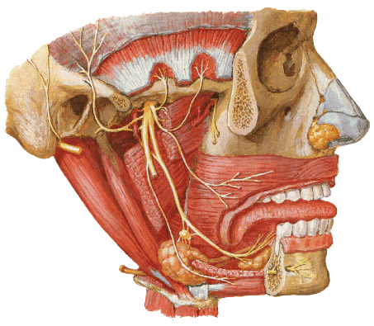
Zkouška citlivosti V/I – tlak na horní okraj očnice
V/II – tlak na foramen infraorbitale
V/III – tlak na foramen mentale
Lokální anestézie

Slide 16
ggl. oticum
IX. ncl. originis dorsalis
(ncl. salivatorius inferior)
gl. parotis
n. tympanicus – n. petrosus minor
spolu s vlákny n. auriculotemporalis

Slide 17
VII. – n.petrosus major
ncl. originis
dorsalis n. VII
ggl. pterygopalatinum
Slzní žláza
připojení k n. lingualis z V.
Nosní žlázky
ggl. submandibulare
VII. - chorda tympani
ncl. originis
dorsalis n. VII
připojení k n. lingualis z V.
gl. submandibularis
gl. sublingualis

Slide 18
Funkce n. trigeminus – souhrn:
Somatosenzorické neurony zajišťují čití z obličeje, čela, z dutiny ústní a nosní, paranazálních dutin, z předních dvou třetin jazyka, očního bulbu, ze zubů, dásní, z přední poloviny měkkých lebečních pokrývek a z části tvrdé mozkové pleny
Účastní se několika reflexů: např. sacího, kýchacího, žvýkacího..
Branchiomotorická vlákna inervují žvýkací svaly + m. mylohyoideus a venter anterior
m. digastrici + m. tensor veli palatini a tympani

Slide 19
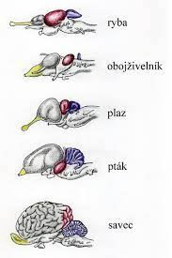
Mesencephalon (střední mozek) – fylogeneticky staré mozkové centrum
jádra pro pro opticko- a acusticko-motorické reflexy (otáčení hlavy na světelný či zvukový podnět), zajišťování koordinovaných pohybů očí a hlavy, centrum pupilárního reflexu (ncl. praetectalis)
vzestupné a sestupné nervové dráhy
zdroj CN III. - n. oculomotorius a CN IV. - n. trochlearis
Příčný řez mesencephalem
dorsálně
Dorsální pohled
Ventrální pohled

Slide 20
Mesencephalon (střední mozek)
1
1 Colliculi superiores
Brachium colliculi superioris
2 Colliculi inferiores
Brachium colliculi inferioris
Velum medullare superius (horní kryt IV. komory mozkové)
Frenulum veli medullaris superioris
(výstup N. trochlearis - CN IV.)
Spojení s mozečkem (cerebellum):
pedunculi cerebellares superiores*
1
Corpora
quadrigemina
Centra akusticko-motor.
a opticko-motorických
reflexů, spojení s
mezimozkem
*
*
2
*
Dorsální pohled
Ventrální pohled
Pedunculi cerebri *
Fossa interpeduncularis (výstup N. oculomotorius = CN III.*)
Substantia perforata posterior

Slide 21
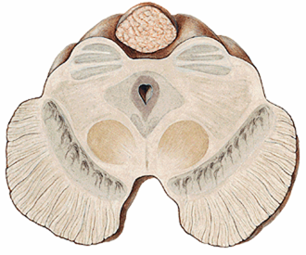
Ad 3. Mesencephalon (střední mozek)
Příčný řez mesencephalem
dorsálně
Struktura středního mozku:
Tectum=corpora quadrigemina (vznik z alární ploténky)
Ncl. praetectalis – centrum pupilárního reflexu
b) Tegmentum (vznik z basální ploténky)
Substantia nigra ( tvorba dopaminu)
Ncl. ruber – složka aktivačního systému mozku
c) Crura cerebri (pro sestupné= motorické dráhy k motorickým jádrům v kmeni mozkovém a mozečku)
Tegmentum + crura cerebri = pedunculus cerebri
Dorsální část
Ventrální část

Slide 22
N. trochlearis (IV. CN) (výstup z dorzální strany mozkového kmene,
pak skrze sinus cavernosus, fissura orbitalis superior do očnice)
Jádro: Somatomotorická zóna (střední mozek=mesencephalon)
Inervace: m. obliquus bulbi superior (okohybný sval, oční bulbus stáčí dolů a lat.)

Slide 23
N. oculomotorius (III. CN) výstup z fossa interpeduncularis středního mozku (mesencephalon), skrze sinus cavernosus do fissura orbitalis superior do očnice)

Slide 24
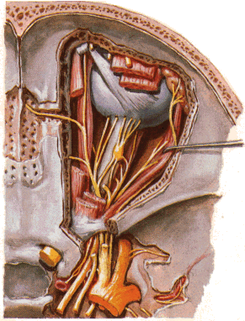
N. oculomotorius (III. CN)
Jádra:
Visceromotorická zóna – (ncl. originis dorsalis = Edinger-Westfal) přepojení v ggl. ciliare*, po interpolaci pak inervuje svaly ovládající velikost panenky=pupily (m. ciliaris a m. sphincter pupillae)
Somatomotorická zóna – jádro pro okohybné svaly očnice s výjimkou (1. a 2.)
1.- IV.
2 – VI.
*

Slide 25
m. ciliaris
ggl. ciliare
III.
neurity z ncl. originis dorsalis
nn. ciliares breves
m. sphincter pupillae

Slide 26
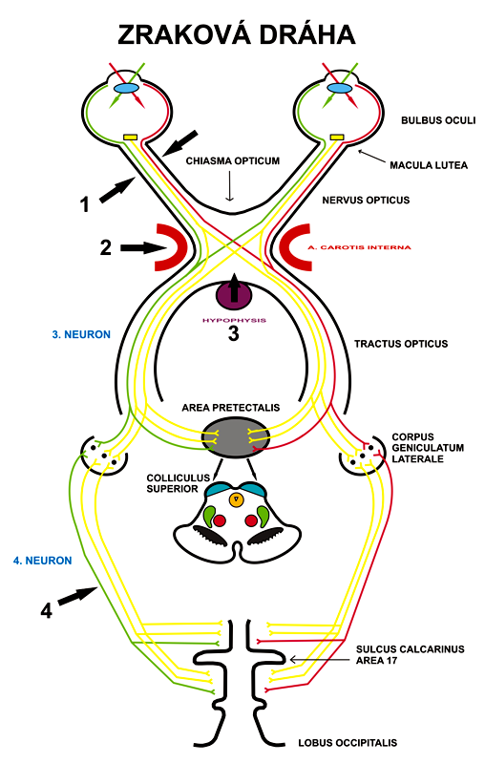
N. opticus (CN II)
Buňky sítnice, n. opticus, křížení = chiasma opticum, corpus geniculatum laterale (metencephalon), některá vlákna jdou do středního mozku, kde jsou zdrojem pro opticko-motorické reflexy – ostatní po přepojení, pak skrze capsula interna do týlního laloku – zraková korová oblast = area 17,19
Nn. olfactorii (CN I)
Čichové buňky na stropu dutiny nosní, horní konše a přilehlé části nosní přepážky (tzv. regio olfactoria) – skrze lamina cribrosa čichové kosti axony do bulbus olfactorius – po přepojení do čichové kůry=paleocortex area 51

Slide 27
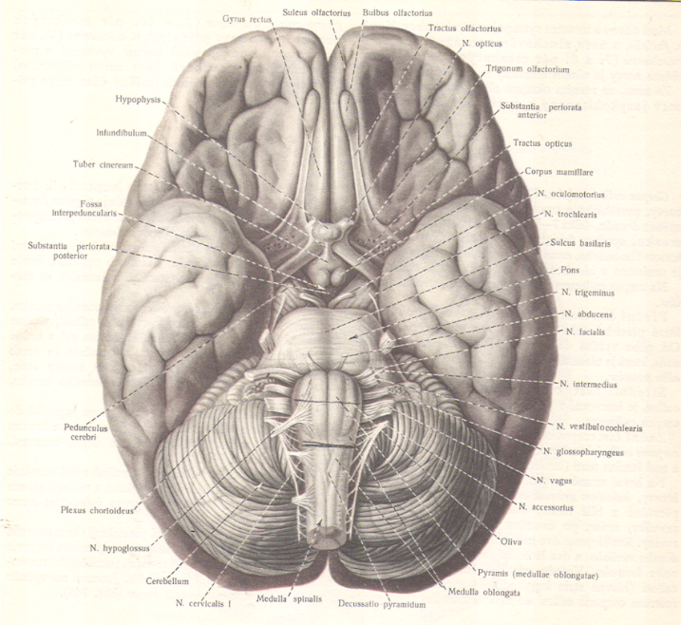
Výstup hlavových nervů z ventrální strany mozkového kmene
Hlavové nervy (kraniální - CN)
I. – nn. olfactorii
II. – n. opticus
III. – n. oculomotorius
V. – n. trigeminus
VI. – n. abducens
VII. – n. facialis
VIII. – n. vestibulocochlearis
IX. – n. glossopharyngeus
X. – n. vagus
XI. – n. accessorius
XII. – n. hypoglossus
Výstupy hl. nervů

Slide 28
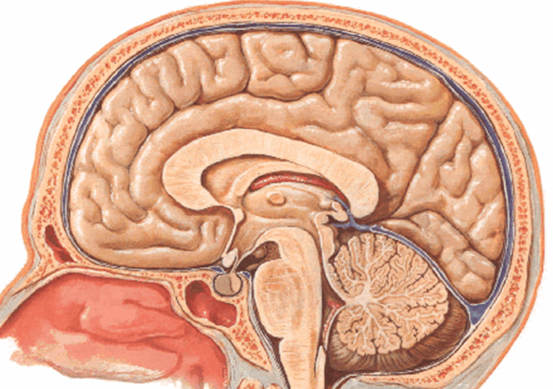
Výstup hlavových nervů z dorsální strany mozkového kmene
(pouze n. trochlearis (CN IV.*)
*

Slide 29
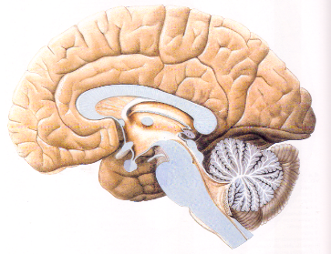
CEREBELLUM (mozeček), umístěný ve fossae cerebellares týlní kosti
Funkce: podkorový „pomocný“ motorický systém
podílí se na udržování rovnováhy
regulaci svalového tonu
koordinaci svalové akce ve stereotypních i nestereotypních pohybech
Výsledek mozečkové akce = optimální provedení pohybů
tj. přesné určení síly a směru (délka, trvání a intenzita pohybů)
při poruše:
svalová ochablost, nejistý postoj, nekoordinovaná chůze na široké základně, těžko se vybavují některé protichůdné pohyby – př. jazyka, rukou, ale nedojde k obrně!)
Ventrální pohled Dorsální pohled

Slide 30
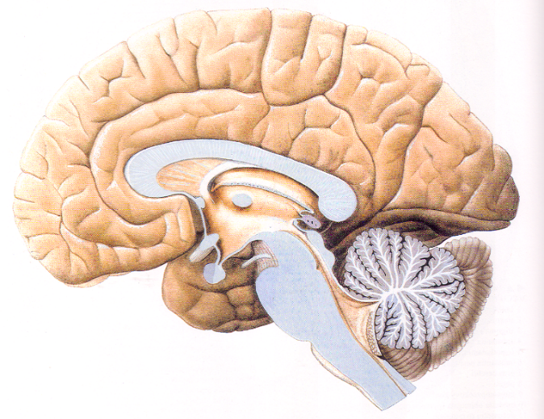
CEREBELLUM (mozeček)
*
*
Tvoří strop IV. mozkové komory:
Velum medullare inferius
Velum medullare superius
Fastigium
Hemisféry
Folia cerebelli, sulci cerebelli
Lobus anterior a posterior
Spojovací část hemisfér=vermis cerebelli* (nodulus, lingula, floculus)
Pedunculi cerebellares superiores, medii, inferiores
Pedunculus flocculi
Spojení mozečku s dalšími částmi CNS skrze pedunculi cerebellares

Slide 31
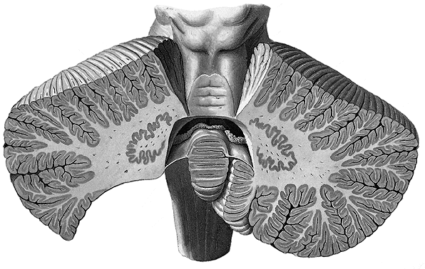
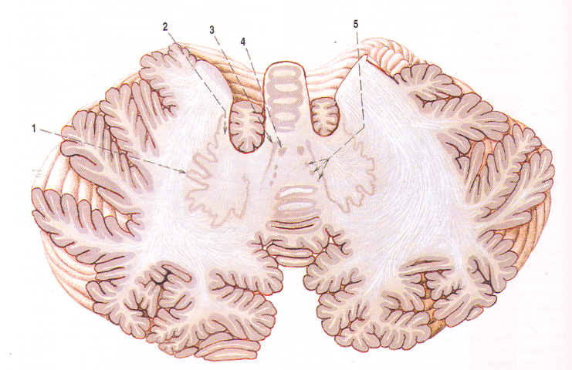
Struktura mozečku
Šedá hmota tvoří
Cortex cerebelli (kůra)- sem přicházejí aferentní vlákna
2. Nuclei cerebellares (jádra mozečku - ncl. emboliformis, globosus, fastigii a dentatus), z jader odcházejí eferentní vlákna
Bílá hmota mozečku tvoří
Substantia medullaris - tvoří laminae albae (arbor vitae)
Spojení mozečku s dalšími útvary CNS skrze pedunculi cerebellares:
Skrze inferiores spojení s medulla oblongata, skrze medii s pons Varoli a skrze pedunculi cerebellares superiores spoje se středním mozkem….
Notes:
31

Slide 32
Rozdělení mozečku
1. Vestibulární mozeček – část vermis a flocculus, nejstarší část mozečku,
dostává informace o poloze a pohybech z vestibulárních jader a rovnovážného ústrojí, vyhodnocuje je
a vede informace zpět na vestibulární jádra a do retikulární formace- kontroluje stoj a rovnováhu.
2. Spinální mozeček– podílí se zejména na řízení koordinace pohybů a svalového napětí,
přicházejí sem informace z pohybového ústrojí, z mimických svalů, žvýkacích, svalů faryngu, laryngu
a měkkého patra, z retikulární formace, ze struktur ovlivňujících mimovolní motoriku, z motorických
oblastí kůry mozkové. Po zpracování a vyhodnocení jde informace po přepojení na mozečkových
jádrech do zpracovacích motorických okruhů, prostřednictvím retikulární formace k jádrům hlavových
nervů a jádrům předních rohů míšních - reguluje svalové napětí (tonus)
3. Neocerebellum – slouží k volní hybnosti a koordinaci pohybů, z motorické
kůry sem přicházejí mohutné tractus cortico-ponto-cerebellares, po vyhodnocení v kůře
mozečku odcházejí informace přes ncl. dentatus do motorických jader thalamu a pak do
motorických oblastí kůry mozkové.
2
2
1
1
3
3

Slide 33
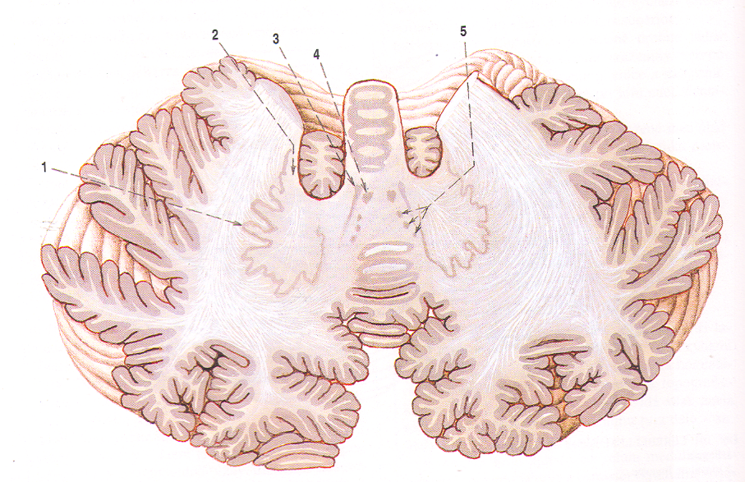
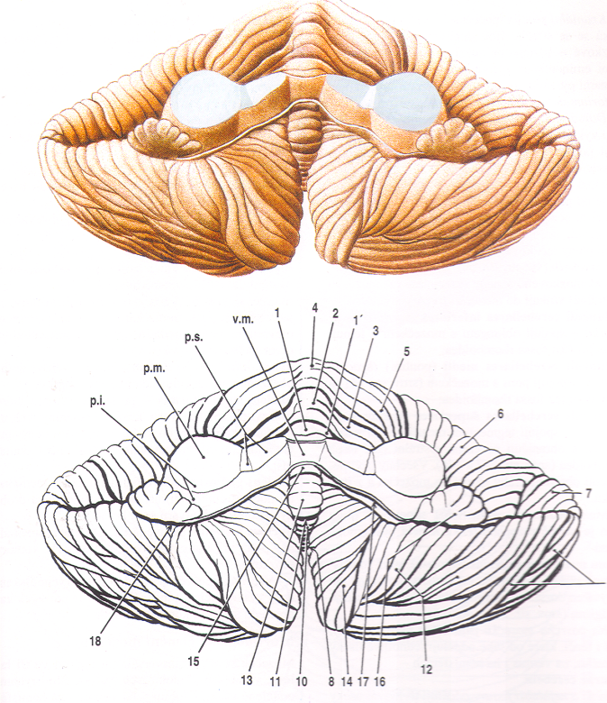
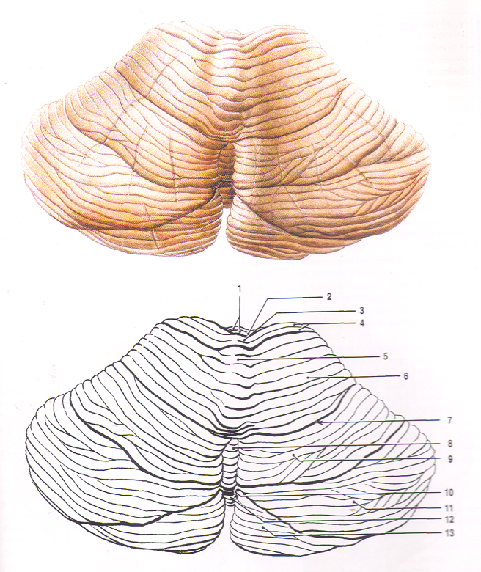

Slide 34
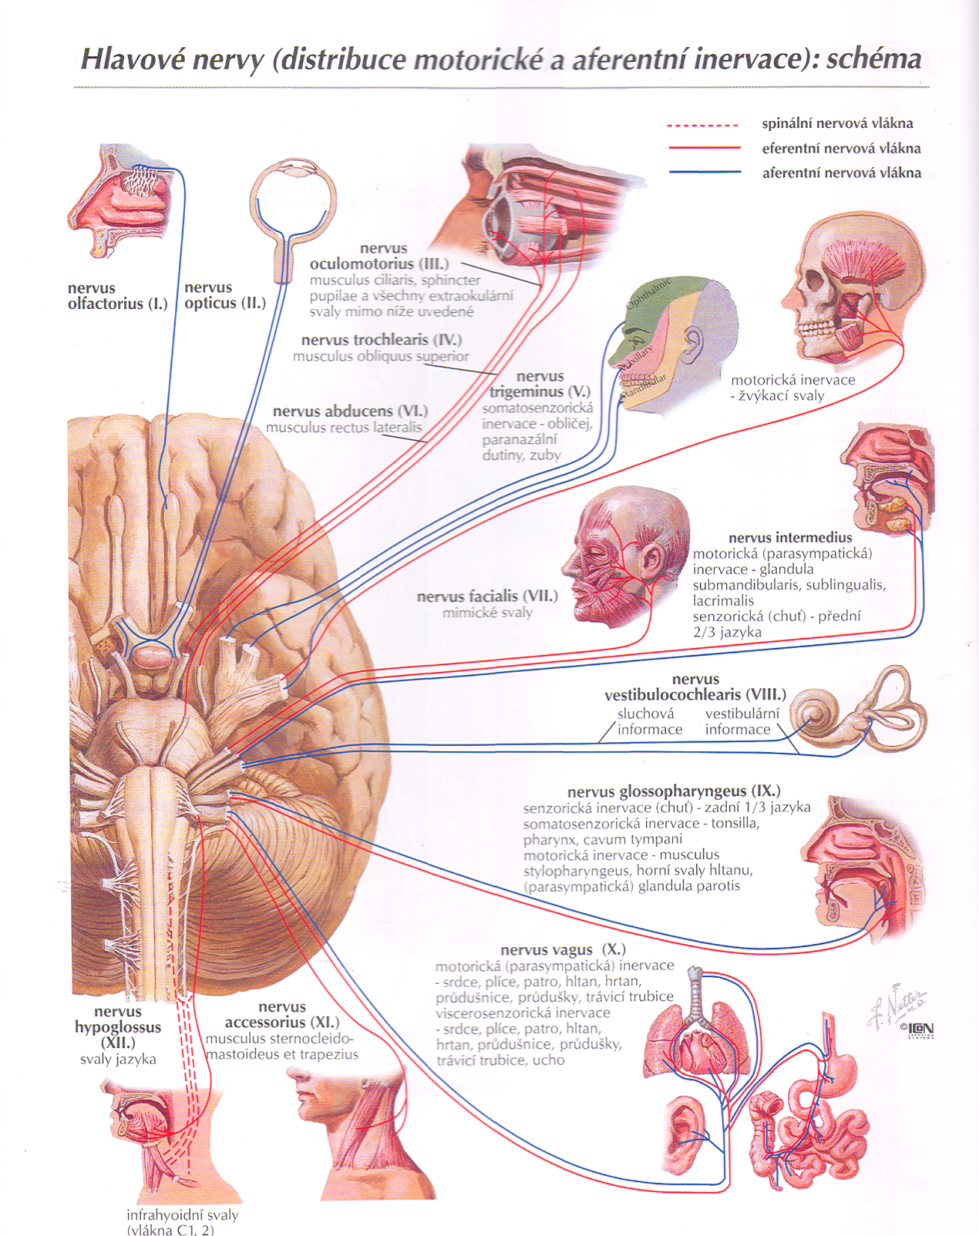

Slide 35
Hlavové nervy – jádra v zónách:
Medulla oblongata
XII – somatomotorická
XI – branchiomotorická
X – branchiomotorická, visceromotorická, somatosenzorická, viscerosenzorická
IX – branchiomotorická, visceromotorická, viscerosenzorická
Pons Varoli
VIII – viscerosenzorická
VII – branchiomotorická, visceromotorická, viscerosenzorická, somatosenzorická
VI – somatomotorická
V – branchiomotorická, somatosensorická
Mesencephalon
IV – somatomotorická
III – somatomotorická, visceromotorická

Slide 36
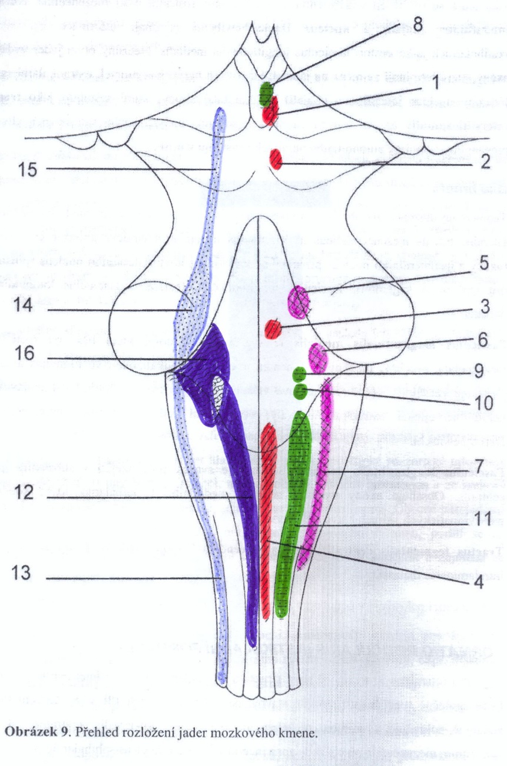
Jádra hlavových nervů
12 Ncl. tractus solitarii
(přepojení viscerosensorického (chuťového) čití z CN VII, IX, X)
13 Ncl. tractus spinalis n. V.
(přepojení somatosensitivního čití z V., VII., IX., X.)
14 Ncl. sensorius principalis n. V.
(přepojení epikritického čití z hlavových nervů)
15 Ncl. mesencephalicus n. V
(přepojení propriocepce z hlavových nervů)
16 jádra přepojení II. neuronů sluchových a vestibulárních
drah n. VIII
1 ncl. originis n. III
2 ncl. originis n. IV
3 ncl. originis n. VI
4 ncl. originis n. XII
5 ncl. originis n. V
6 ncl. originis n. VII
7 ncll. originis nn. XI, X, IX
8 ncl. originis dorsalis (Edinger-Westphal) n. III
9 ncl. originis dorsalis (=ncl. salivatorius superior) n. VII
10 ncl. originis dorsalis (=ncl. salivatorius inferior) n. IX
11 ncl. originis dorsalis n. X

Slide 37
Použité obrázky:
Barr, L.M., Kiernan, J.A. (1983): The Human Nervous System. 4th edition, Harper and Row, Publishers, Philadelphia.
Čihák, R. (2016): Anatomie 3. Grada.
Gilroy, A. M. et al. (2009): Atlas of Anatomy. Thieme New York, Stuttgart.
Moore, K. L. (1992): Clinical oriented anatomy. Third edition. Williams&Wilkins, A Waverly Company.
Putz, R. (2008): Atlas of Human Anatomy Sobotta. Elsevier Books.
Rohen, J.W., Yokochi, Ch. (1988): Anatómia človeka. Schattauer Stuttgart- New York.

Slide 38
ggl. oticum
IX. ncl. originis dorsalis
(ncl. salivatorius inferior)
gl. parotis
n. tympanicus – n. petrosus minor
spolu s vlákny n. auriculotemporalis

Slide 39
VII. – n.petrosus major
ncl. originis
dorsalis n. VII
ggl. pterygopalatinum
Slzní žláza
připojení k n. lingualis z V.
Nosní žlázky
ggl. submandibulare
VII. - chorda tympani
ncl. originis
dorsalis n. VII
připojení k n. lingualis z V.
gl. submandibularis
gl. sublingualis

Slide 40
m. ciliaris
ggl. ciliare
III.
neurity z ncl. originis dorsalis
nn. ciliares breves
m. sphincter pupillae

